Slide 1
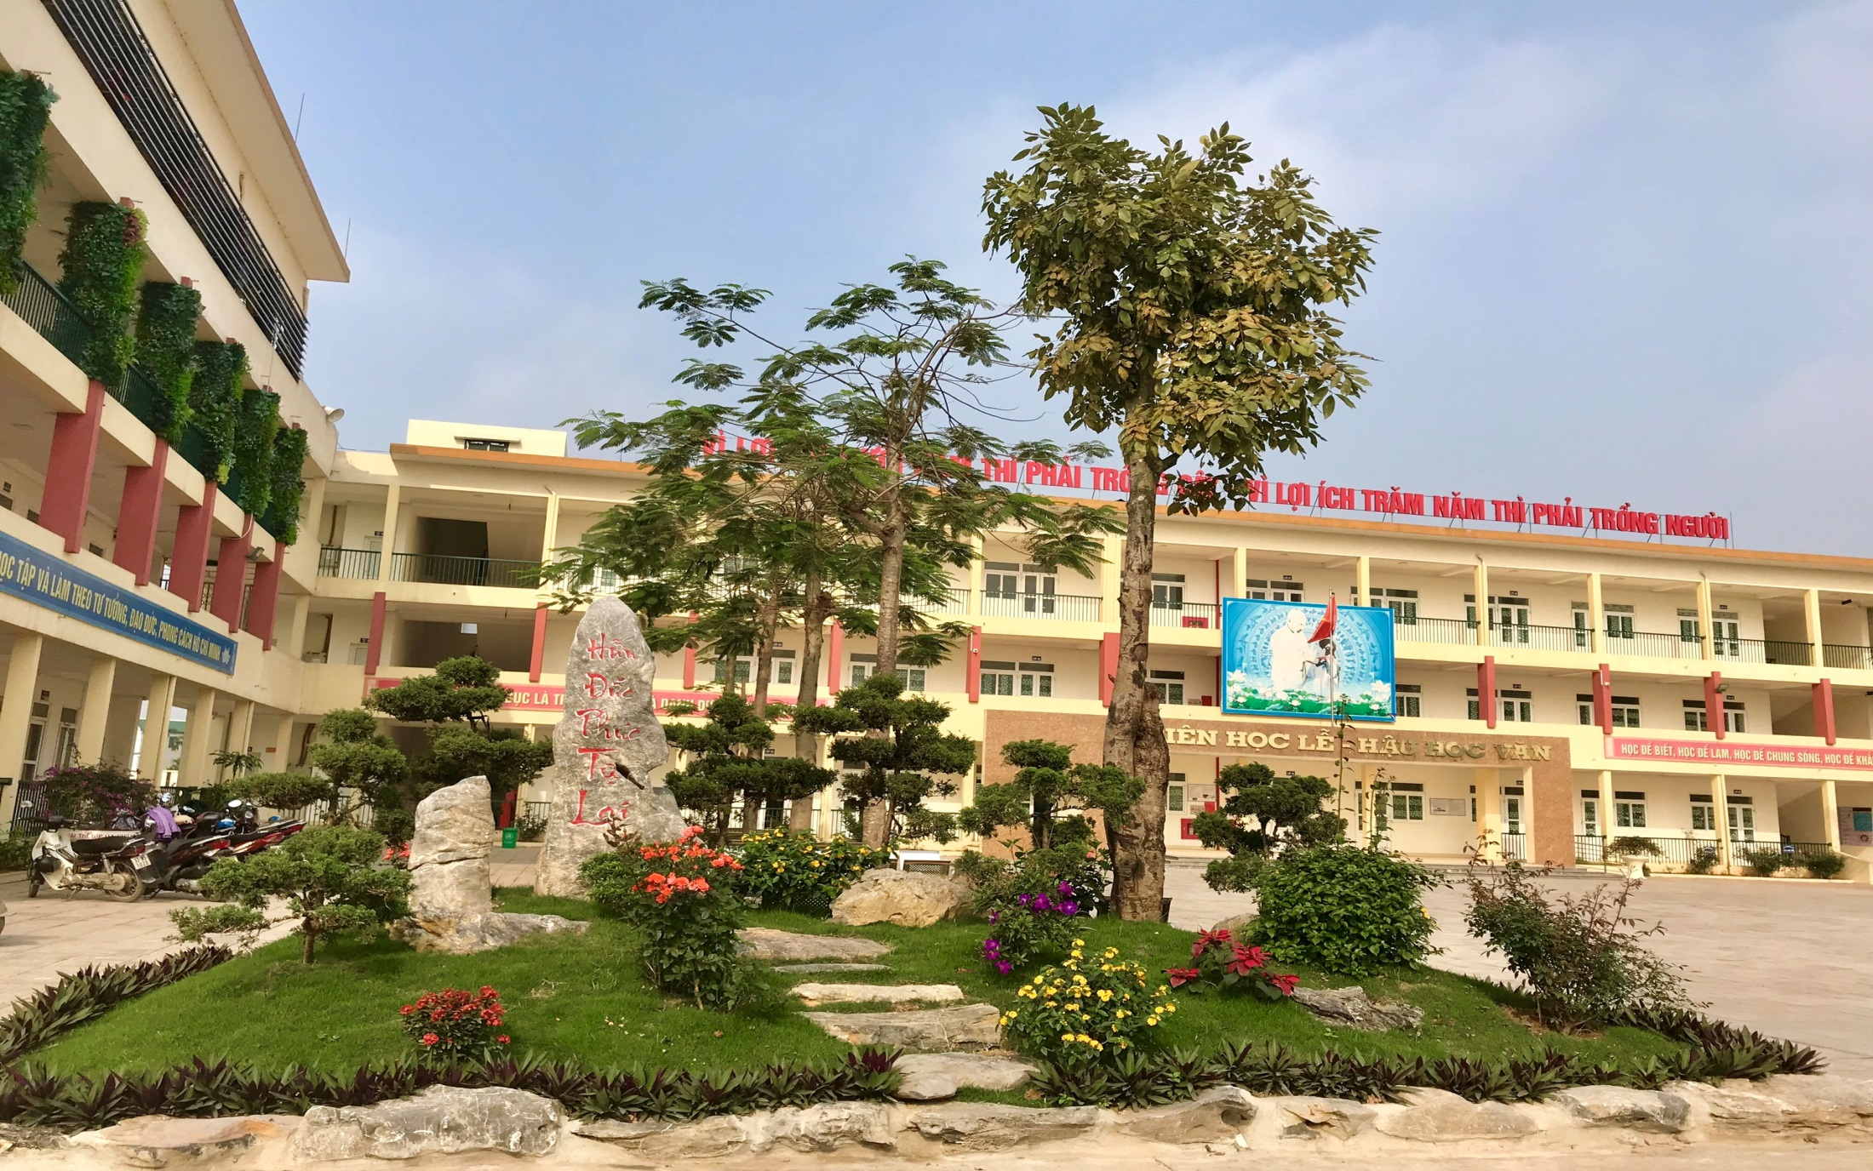
CHÀO MỪNG QUÝ THẦY CÔ VÀ CÁC EM HỌC SINH ĐẾN VỚI TIẾT HỌC NGÀY HÔM NAY!

Slide 2

Nguyễn Thị Minh An
Cùng học sinh 7A vươn tầm cao mới!

Slide 3


HOẠT ĐỘNG KHỞI ĐỘNG
1
2.1
2.2
2. 2 . 2
2. 2 …..2
TỔNG SỐ TIỀN MUA 30 VIÊN KIM CƯƠNG LÀ:

Slide 4
Nguyễn Thị Minh An
Cùng học sinh 7A vươn tầm cao mới!

Slide 5
Tiết 8 - BÀI 3
PHÉP TÍNH LUỸ THỪA VỚI SỐ MŨ TỰ NHIÊN CỦA MỘT SỐ HỮU TỈ
(4 tiết)

Slide 6
NỘI DUNG BÀI HỌC
Phép tính luỹ thừa với số mũ tự nhiên
Tích và thương của hai luỹ thừa cùng cơ số
Luỹ thừa của một luỹ thừa
Luyện tập

Slide 7


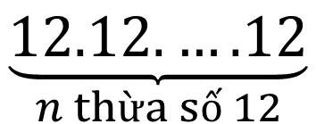

I. PHÉP TÍNH LUỸ THỪA VỚI SỐ MŨ TỰ NHIÊN
HĐ1
Viết các tích sau dưới dạng luỹ thừa.
Nêu cơ số, số mũ của chúng:
a)
$$7.7.7.7.7$$
$$=7^{5};$$
Cơ số 7 và số mũ là 5
b)
$$\underset{n thừa số 12}{\underbrace{12.12. ….12}}$$
$$={12}^{n}$$
Cơ số 12 và số mũ là n

Slide 8
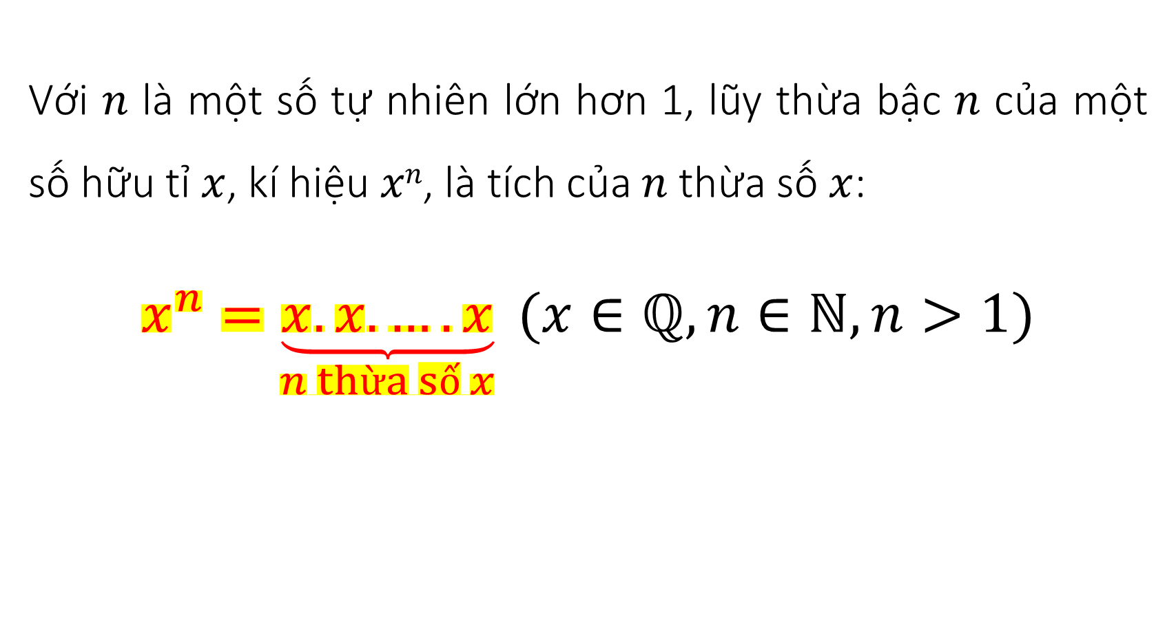
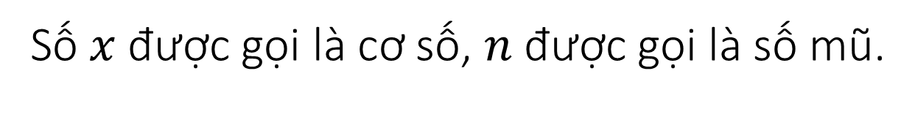
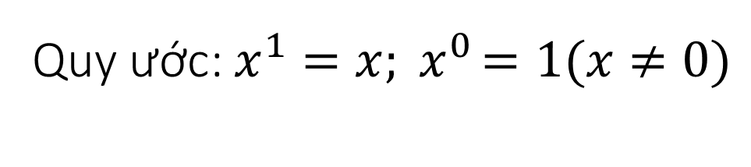
Với $n$ là một số tự nhiên lớn hơn 1, lũy thừa bậc $n$ của một số hữu tỉ $x$, kí hiệu $xn$, là tích của $n$ thừa số $x$:
$$x^{n}=\underset{n thừa số x}{\underbrace{x.x. ….x}} (x∈ℚ,n∈ℕ,n>1)$$
Số $x$ được gọi là cơ số, $n$ được gọi là số mũ.
Quy ước: $x^{1}=x{; x}^{0}=1(x≠0)$

Slide 9
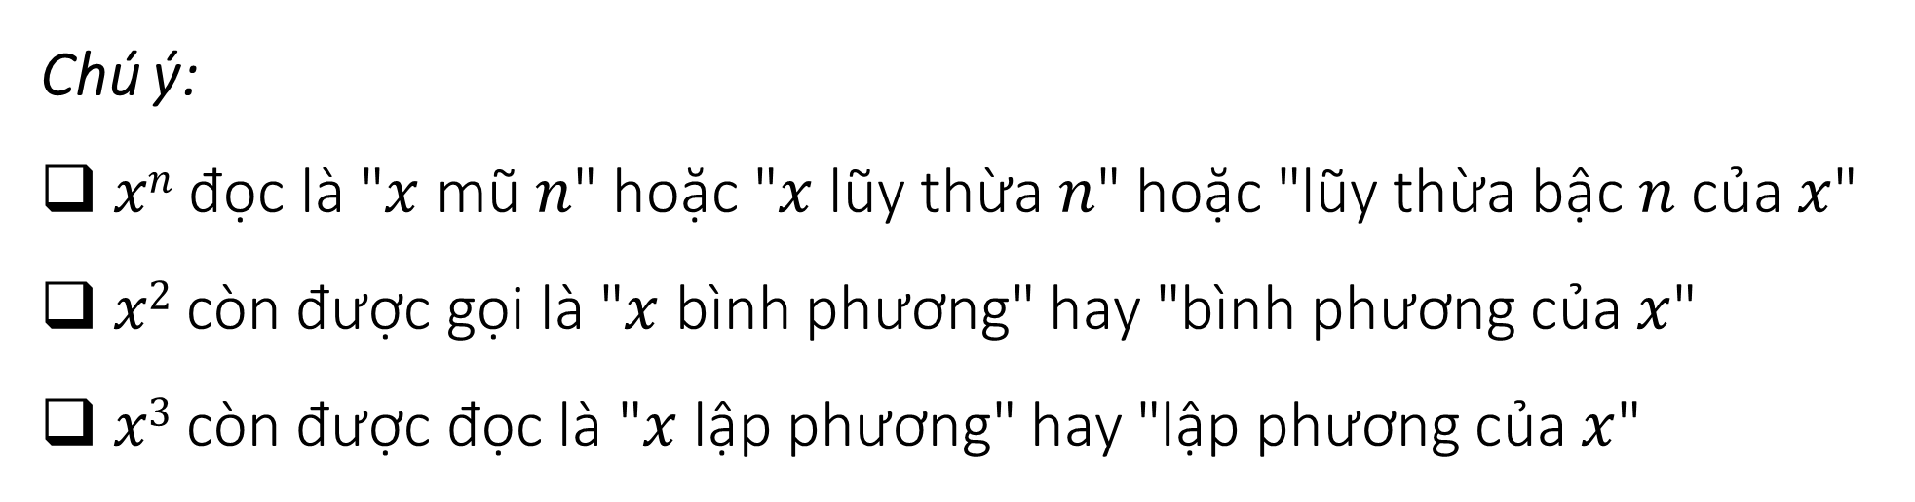
Chú ý:
$xn$ đọc là "$x$ mũ $n$" hoặc "$x$ lũy thừa $n$" hoặc "lũy thừa bậc $n$ của $x$"
$x2$ còn được gọi là "$x$ bình phương" hay "bình phương của $x$"
$x3$còn được đọc là "$x$ lập phương" hay "lập phương của $x$"

Slide 10
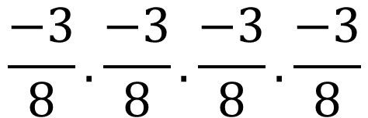



Ví dụ 1
Viết mỗi tích sau dưới dạng một luỹ thừa
$${=\left(\frac{−3}{8}\right)}^{4}$$
$$\frac{−3}{8}.\frac{−3}{8}.\frac{−3}{8}.\frac{−3}{8}$$
a)
b)
$$\left(−0,11\right).\left(−0,11\right).\left(−0,11\right)$$
$$={\left(−0,11\right)}^{3}$$

Slide 11

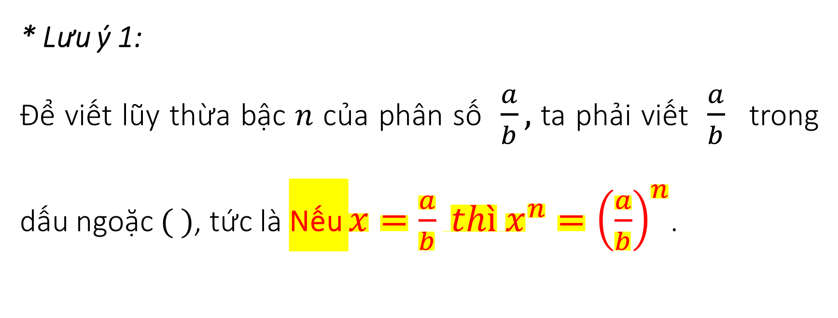
* Lưu ý 1:
Để viết lũy thừa bậc $n$ của phân số $\frac{a}{b},$ta phải viết $\frac{a}{b}$ trong dấu ngoặc $( )$, tức là Nếu ${x=\frac{a}{b} thì x^{n}=\left(\frac{a}{b}\right)}^{n}$.

Slide 12

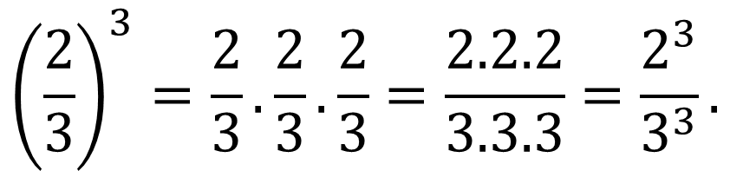
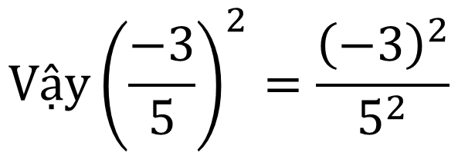
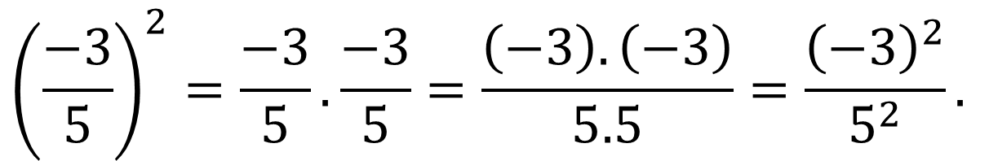
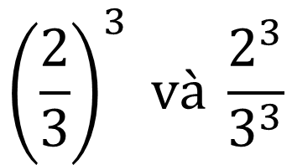
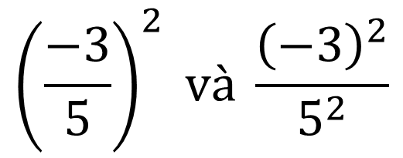
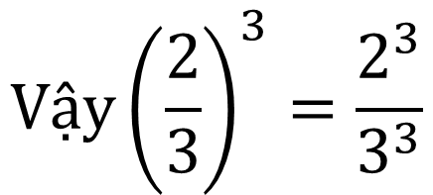
Ví dụ 2
So sánh
$${\left(\frac{−3}{5}\right)}^{2} và \frac{{\left(−3\right)}^{2}}{5^{2}}$$
a)
$${\left(\frac{−3}{5}\right)}^{2}=\frac{−3}{5}.\frac{−3}{5}=\frac{\left(−3\right).\left(−3\right)}{5.5}=\frac{{\left(−3\right)}^{2}}{5^{2}}.$$
$${Vậy\left(\frac{−3}{5}\right)}^{2}=\frac{{\left(−3\right)}^{2}}{5^{2}}$$
$${\left(\frac{2}{3}\right)}^{3} và \frac{2^{3}}{3^{3}}$$
b)
$${\left(\frac{2}{3}\right)}^{3}=\frac{2}{3}.\frac{2}{3}.\frac{2}{3}=\frac{2.2.2}{3.3.3}=\frac{2^{3}}{3^{3}}.$$
$${Vậy\left(\frac{2}{3}\right)}^{3}=\frac{2^{3}}{3^{3}}$$

Slide 13

Lưu ý 2: ${\left(\frac{a}{b}\right)}^{n}=\frac{a^{n}}{b^{n}}$ $(a,b∈ℤ,b≠0)$

Slide 14
Nguyễn Thị Minh An
Cùng học sinh 7A vươn tầm cao mới!

Slide 15

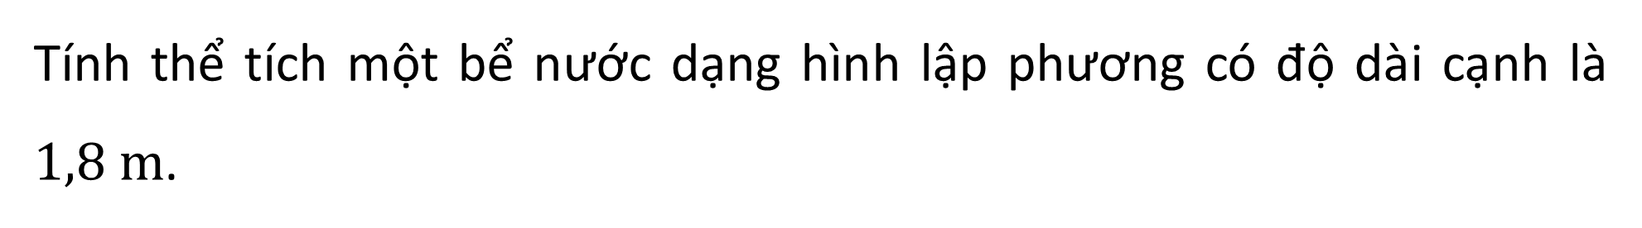
Luyện tập 1
Tính thể tích một bể nước dạng hình lập phương có độ dài cạnh là $1,8 m$.
Giải
$$V={\left(1,8\right)}^{3}= 5,832 (m^{3})$$

Slide 16

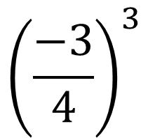

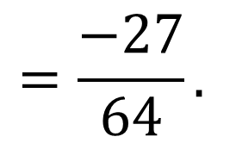
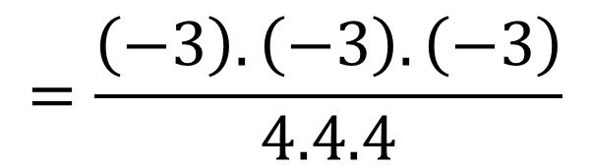
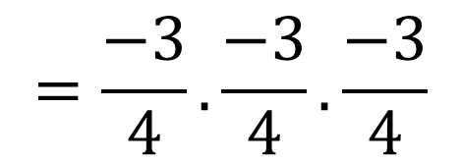

Luyện tập 2
Tính
$${\left(\frac{−3}{4}\right)}^{3}$$
$$=\frac{−3}{4}.\frac{−3}{4}.\frac{−3}{4}$$
$$=\frac{\left(−3\right).\left(−3\right).\left(−3\right)}{4.4.4}$$
$$=\frac{−27}{64}.$$
a)
$${\left(\frac{1}{2}\right)}^{5}$$
$$=\frac{1^{5}}{2^{5}}$$
$$=\frac{1}{32}.$$
b)

Slide 17

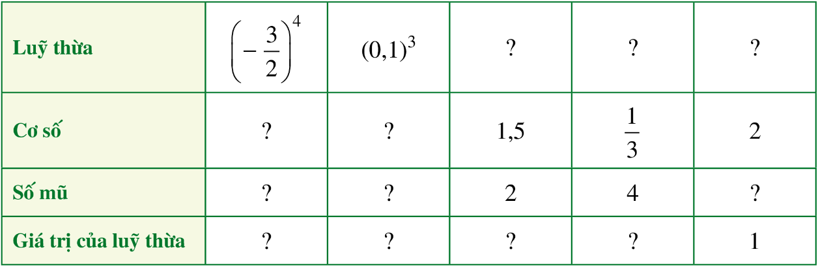












HOẠT ĐỘNG NHÓM
Tìm số thích hợp cho ? trong bảng
$${\left(1,5\right)}^{2}$$
$${\left(\frac{1}{3}\right)}^{4}$$
$$2^{0}$$
$$−\frac{3}{2}$$
$$0,1$$
$$4$$
$$3$$
$$0$$
$$\frac{81}{16}$$
$$0,001$$
$$2,25$$
$$\frac{1}{81}$$

Slide 18
Nguyễn Thị Minh An
Cùng học sinh 7A vươn tầm cao mới!

Slide 19






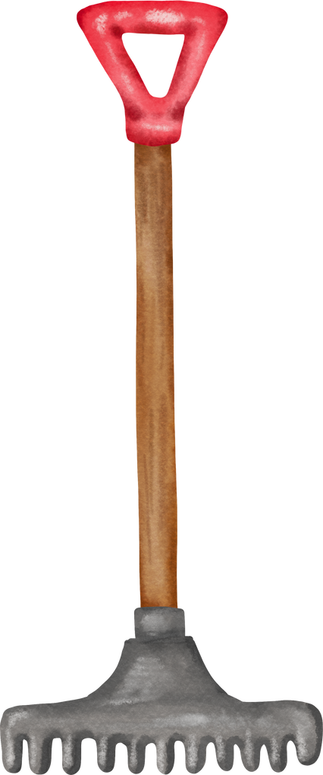


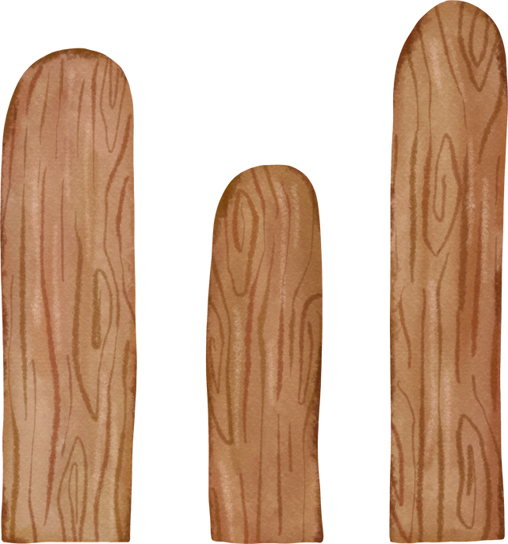
TRÒ CHƠI
HÁI CAM

Slide 20








Slide 21









Câu hỏi 1: Tính: ${\left(\frac{−1}{2}\right)}^{5}=?$
A. $\frac{1}{32}$
C. $\frac{−1}{32}$
B. $\frac{1}{10}$
D. $\frac{−1}{10}$

Slide 22
Câu hỏi 2: Lũy thừa với số mũ lẻ của một số hữu tỉ âm mang dấu:
A. Dương
C. Âm khi số mũ âm
B. Âm
D. Không xác định

Slide 23


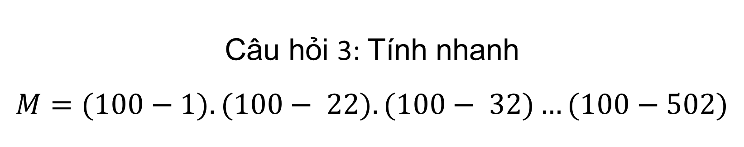
Câu hỏi 3: Tính nhanh
$$M=(100−1). (100− 22). (100− 32)…(100−502)$$
A. $0$
C. Không xác định
B. $100$
D. Đáp án khác

Slide 24


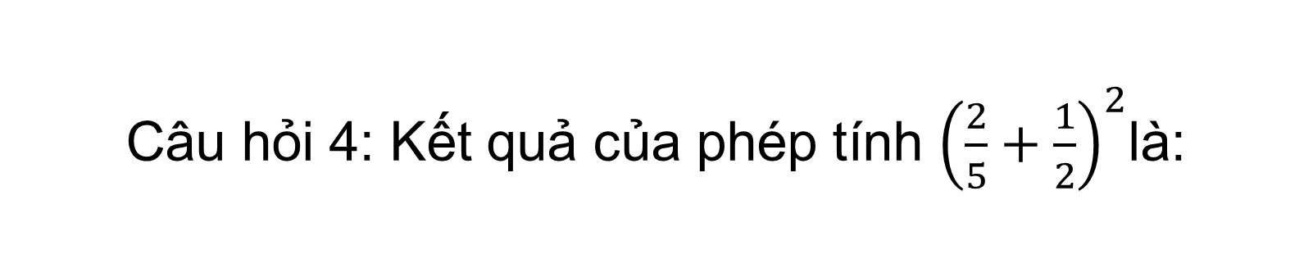

Câu hỏi 4: Kết quả của phép tính ${\left(\frac{2}{5}+\frac{1}{2}\right)}^{2}$là:
A. $\frac{9}{10}$
C. $\frac{41}{100}$
B. $\frac{81}{100}$
D. Kết quả khác

Slide 25




Câu hỏi 5: Kết quả của phép tính
${\left(2022−2023\right)}^{2024}$là:
A. $−1$
C. -2024
B. $2024$
D. $1$

Slide 26
BÀI TOÁN THỰC TẾ
Bạn Na làm kênh YouTube và tuần đầu tiên có 3 lượt Subscribe. Tuần thứ hai số lượt Subscribe gấp 3 lần tuần thứ nhất. Tuần thứ ba số lượt Subscribe gấp 3 lần tuần thứ hai. Số lượt Subscribe cứ tăng lên theo quy luật tuần sau gấp 3 lần tuần trước.
Theo quy định kênh YouTube được trả tiền sau khi đạt ít nhất 10000 lượt Subscribe. Hỏi sau bao nhiêu tuần bạn Na được trả tiền nhờ kênh YouTube mình làm?

Slide 27
BÀI TOÁN THỰC TẾ
3
3.3
3.3.3
3.3.3.3
3.3…..3
TỔNG SỐ LƯỢT SUBSCRIBE LÀ:

Slide 28
HƯỚNG DẪN VỀ NHÀ
Làm bài tập 6,7,8 trong SGK/20;21 và 19;20 trong SBT/17.
Ôn lại kiến thức về lũy thừa đã học ở lớp 6: Tích, thương hai lũy thừa cùng cơ số( nhân, chia hai lũy thừa cùng cơ số).

Slide 29
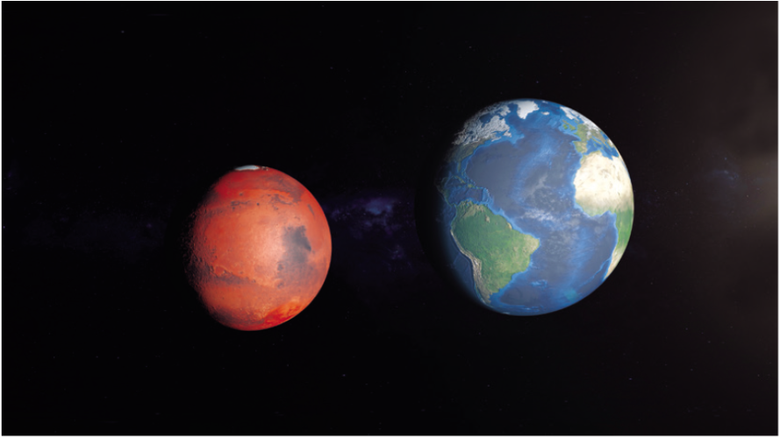
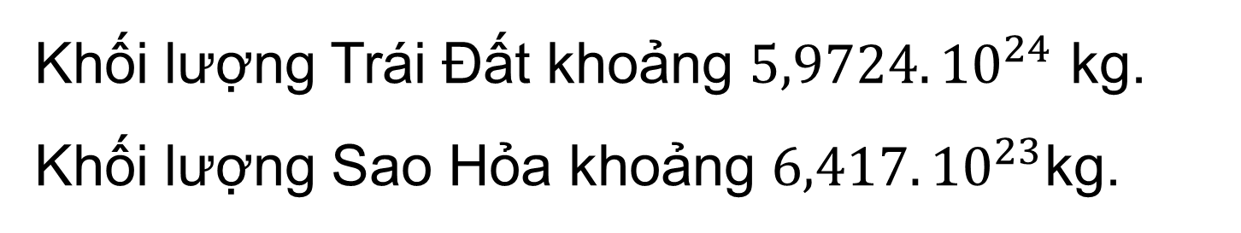
Khối lượng Trái Đất khoảng $5,9724.{10}^{24}$ kg.
Khối lượng Sao Hỏa khoảng $6,417.{10}^{23}$kg.

Slide 30

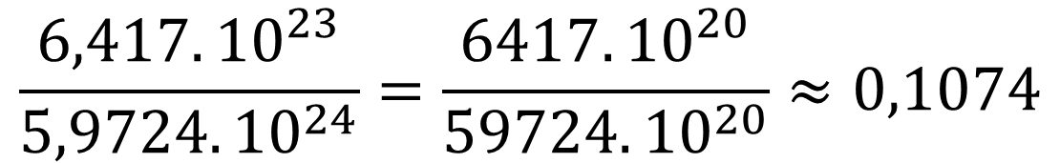
Khối lượng Sao Hỏa bằng khoảng bao nhiêu lần khối lượng Trái Đất?
$$\frac{6,417.{10}^{23}}{5,9724.{10}^{24}}=\frac{6417.{10}^{20}}{59724.{10}^{20}}≈0,1074$$

Slide 31
XIN TRÂN TRỌNG CẢM ƠN QUÝ THẦY CÔ VÀ CÁC EM HỌC SINH!

Slide 32
HOẠT ĐỘNG NHÓM
Tìm số thích hợp cho ô trống trong bảng.

Slide 33
PHẦN THƯỞNG CỦA CON LÀ:
(-1) mũ 2022 (mũ ca nô).

